Slide 1

OpenNebula Sistemas Distribuídos Verão 2014/2015
Autores: Manuel Marques nº36836 Oxana Dizdari nº39278 Beatriz Neto nº39320 Docente: Luís Assunção
Área Departamental de Engenharia de Eletrónica e Telecomunicações e de Computadores
Licenciatura em Engenharia Informática e de Computadores

Slide 2
Sumário
O que é OpenNebula?
Características
Interfaces fornecidas
Arquitetura
História
Aplicações distribuídas de larga escala
ADEETC – LEIC – Sistemas Distribuídos

Slide 3
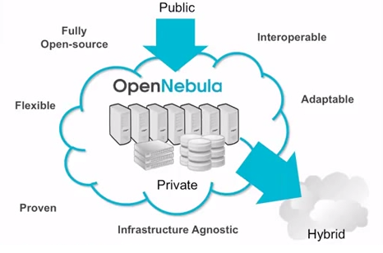
OpenNebula: O que é?
Open-source expansível e segura para disponibilizar recursos em Clouds privadas, públicas ou híbridas.
Inclui recursos de integração, gestão, escalabilidade, segurança e contabilidade de datacenters.
Arquitetura flexível.
Compromete-se a permitir:
Simplicidade…
Transparência…
Confiabilidade…
Flexibilidade…
Figura adaptada de http://opennebula.org/wp-content/uploads/2013/12/webinar_onedc.png
ADEETC – LEIC – Sistemas Distribuídos

Slide 4
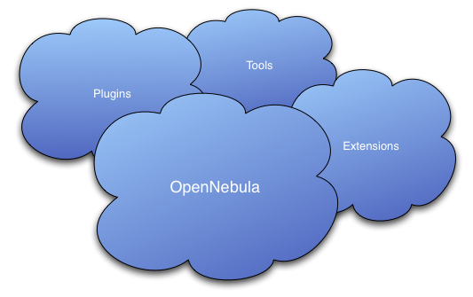
OpenaNebula: Características
Boa gestão de segurança dos utilizadores.
Controlo e monotorização avançadas de infraestruturas virtuais.
Configuração completa da máquina virtual.
Gestão centralizada em múltilas zonas.
Alta disponibilidade.
Confiabilidade, eficiência e escalabilidade massiva.
ADEETC – LEIC – Sistemas Distribuídos

Slide 5
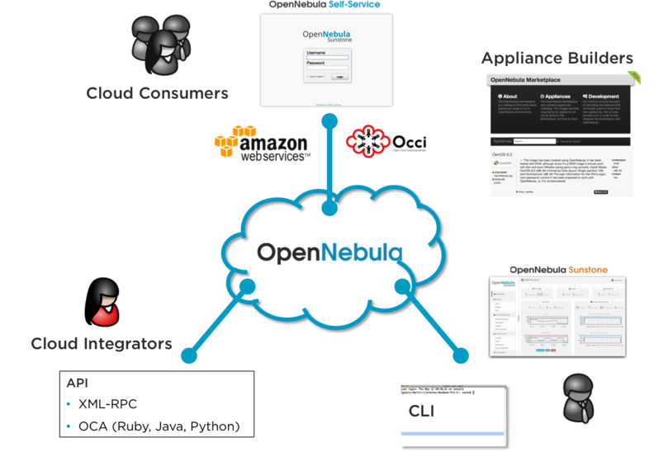
OpenNebula: Interfaces fornecidas
Consumidores Cloud;
Operadores Cloud;
Programadores;
Integradores da Cloud;
ADEETC – LEIC – Sistemas Distribuídos

Slide 6
OpenNebula: Arquitetura
ADEETC – LEIC – Sistemas Distribuídos

Slide 7
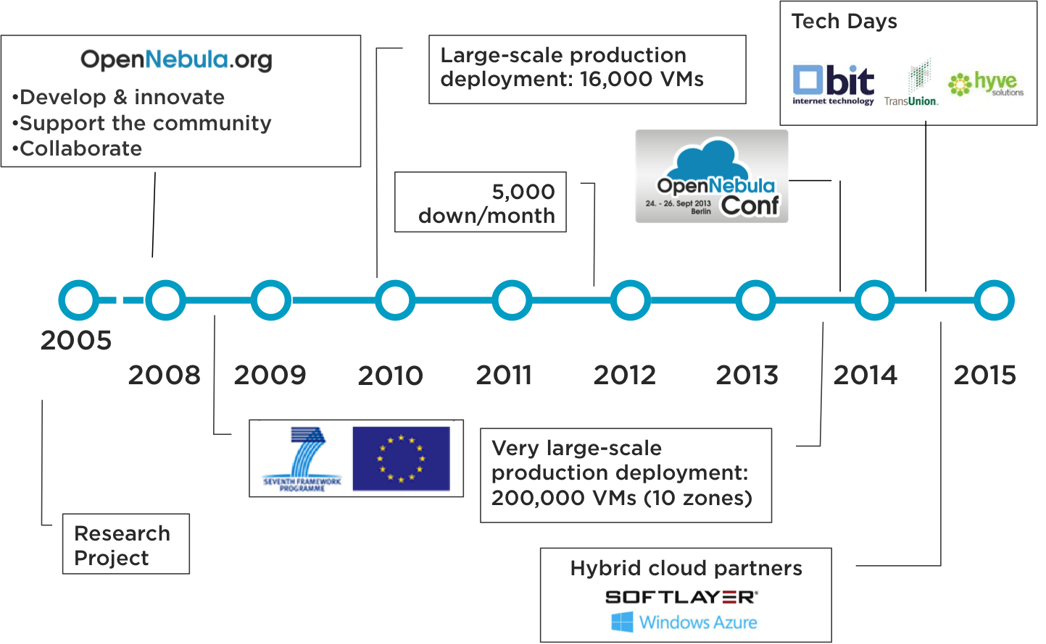
OpenaNebula: História
ADEETC – LEIC – Sistemas Distribuídos

Slide 8
OpenaNebula: Aplicações distribuídas de larga escala
Escalabilidade - maior foco relativamente ao desenvolvimento de aplicações em larga escala;
Não é a única qualificação para o OpenNebula ser uma das plataformas altamente usada.
A escalabilidade é também possibilitada através de:
Clusters;
Centros de dados virtuais;
Clouds Híbridas;
Zonas OpenNebula;
ADEETC – LEIC – Sistemas Distribuídos

Slide 9
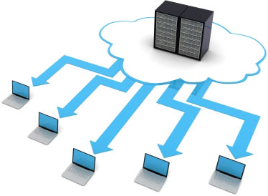
OpenaNebula: Aplicações distribuídas de larga escala
Clusters:
Grupo de hosts físicos
Mesmo servidor e redes virtuais
Mesmas configurações
Acesso à mesma OpenvSwitch
Benefícios:
Entrega das VMs corretas aos hardwares que as requisitaram;
Permite balanceamento de carga de operações I/O através de vários datastores.
ADEETC – LEIC – Sistemas Distribuídos

Slide 10
OpenaNebula: Aplicações distribuídas de larga escala
Virtual Data Centers (VDC):
Ambientes de infraestruturas virtuais totalmente isolados;
Sob-controlo de um administrador VDC;
Utilizadores podem criar e gerir recursos computacionais, de armazenamento e rede;
Benefícios:
Usado para alcançar multi-arrendamento;
Fragmentação de uma cloud em várias pequenas, facilitando a sua distribuição.
ADEETC – LEIC – Sistemas Distribuídos

Slide 11
OpenaNebula: Aplicações distribuídas de larga escala
Clouds Híbridas:
Extensão de uma cloud privada;
Permite combinação de recursos locais com os de um fornecedor cloud remoto;
Benefícios:
Suporta cloudbursting;
Permite haver uma alta escalabilidade de ambientes host;
ADEETC – LEIC – Sistemas Distribuídos

Slide 12
OpenaNebula: Aplicações distribuídas de larga escala
OpenNebula Zones:
Instâncias da OpenNebula;
Conjunto de hosts físicos interligados com hipervisores controlados por a OpenNebula;
Benefícios:
Capacidade de adicionar zonas a estruturas;
Aumento de magnitude da escala da Cloud gerida pela OpenNebula;
ADEETC – LEIC – Sistemas Distribuídos

Slide 13
Conclusão
ADEETC – LEIC – Sistemas Distribuídos

